Slide 1


मीडिया साक्षरता: नीति परिप्रेक्ष्य, अवधारणा, आवश्यकता, और क्षेत्र
डॉ. आदित्य कुमार शुक्ला
निदेशक, एमिटी स्कूल ऑफ कम्युनिकेशन,
एमिटी यूनिवर्सिटी मध्य प्रदेश, ग्वालियर

Slide 2
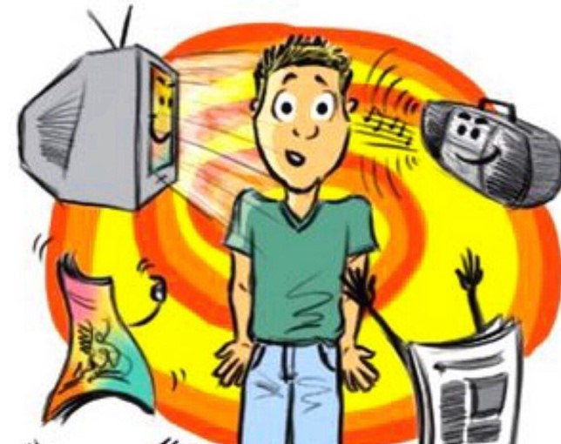
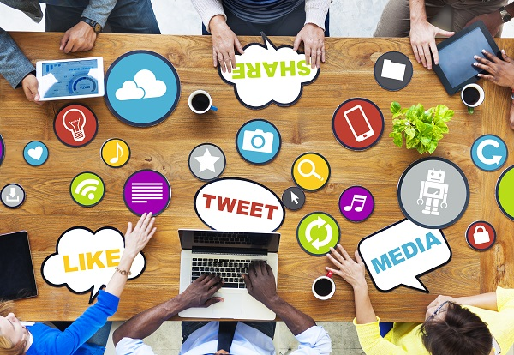
मीडिया की व्यापकता

Slide 3
भारतीय मीडिया का परिदृश्य
विश्व की सबसे बड़ी प्रिंट मीडिया इंडस्ट्री
800+ मिलियन इंटरनेट उपयोगकर्ता
14600 से अधिक समाचार पत्र और पत्रिकायें
भारत विश्व में सबसे बड़ी इंटरनेट आबादी वाले देशों में से एक है, जो कुल इंटरनेट उपयोगकर्ताओं की संख्या के मामले में चीन के बाद दूसरे स्थान पर है।
850+ सैटेलाइट चैनल
प्रति वर्ष लगभग 1000 फिल्में
400+ न्यूज़ चैनल। मीडिया और मनोरंजन उद्योग में टीवी सबसे बड़ा क्षेत्र।
भारतीय फिल्म उद्योग दुनिया के सबसे बड़े उद्योगों में से एक है और हर साल बड़ी संख्या में फिल्में बनाता है।

Slide 4
भारतीय मीडिया का परिदृश्य
रेडियो
1400+ चालू रेडियो स्टेशन
350+ एफएम रेडियो स्टेशन
591 एआईआर स्टेशन
500 सामुदायिक रेडियो स्टेशन
ऑनलाइन गेमर्स
500 मिलियन. मीडिया और मनोरंजन उद्योग में चौथा सबसे बड़ा क्षेत्र
सोशल मीडिया
सोशल मीडिया पर 467 मिलियन
फेसबुक पर 435 मिलियन

Slide 5
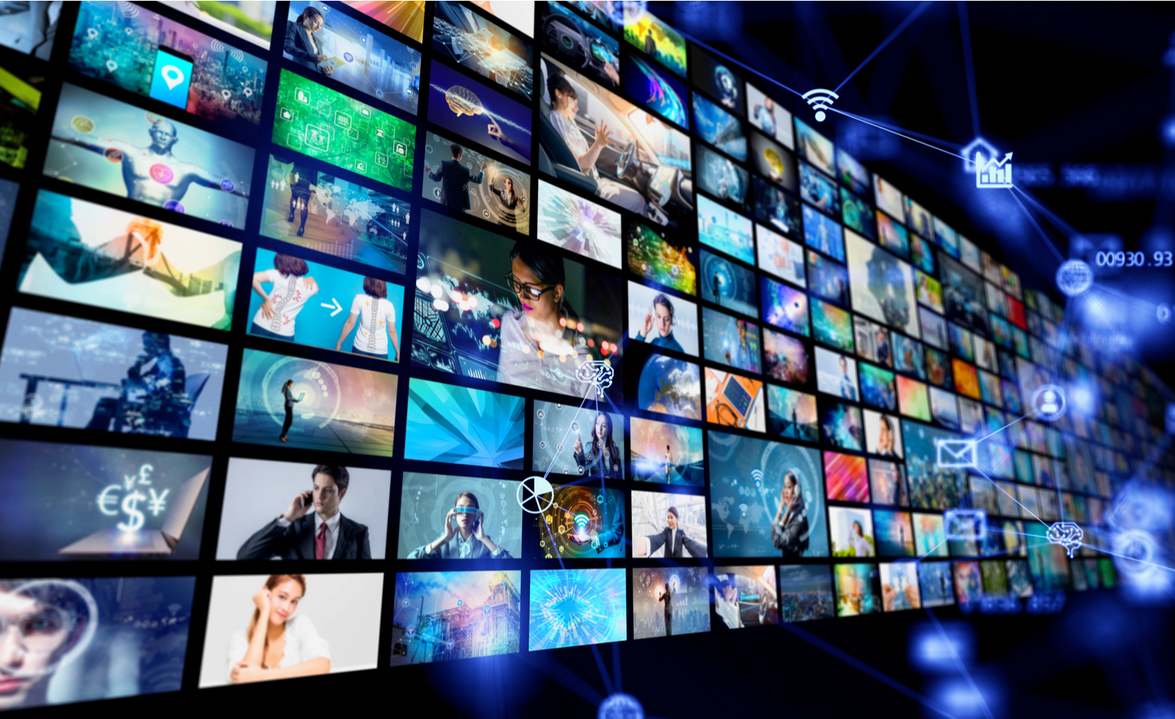
मीडिया और मनोरंजन क्षेत्र 2024
मीडिया और मनोरंजन
टेलीविजन
रेडियो
आनलाइन गेमिंग
संगीत
​डिजीटल मीडिया
लाइव इवेंट
फिल्म
एनीमेशन एवं वीएफएक्स
ओटीटी
प्रिंट
2023 में 2.3 ट्रिलियन भारतीय रुपए और 2026 तक 3.1 ट्रिलियन भारतीय रुपए तक बढ़ने की उम्मीद

Slide 6

मीडिया साक्षरता की आवश्यकता

Slide 7
मीडिया के प्रभाव
साधारण प्रभाव
असाधारण प्रभाव

Slide 8
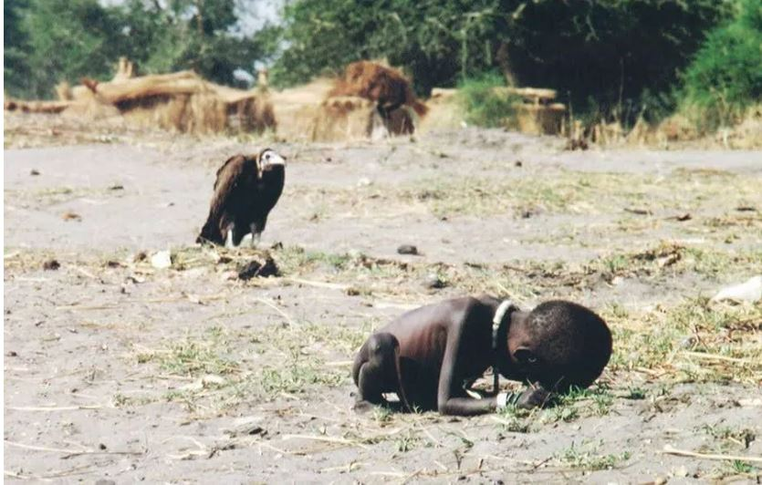
केविन कार्टर ने यह तस्वीर ली, जोकि 26 मार्च 1993 को द न्यूयॉर्क टाइम्स में छपी। उन्हें फीचर फोटोग्राफी के लिए पुलित्जर पुरस्कार प्राप्त मिला।

Slide 9
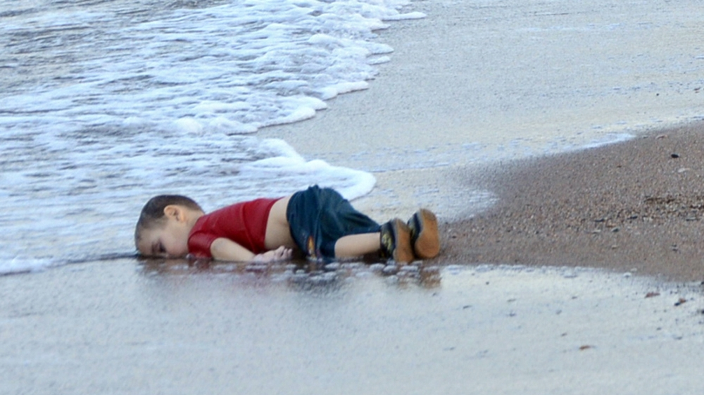
एक प्रवासी बच्चा, जो कोस के ग्रीक द्वीप की ओर जाने के असफल प्रयास में डूब गया, 2 सितंबर, 2015 को तुर्की के तटीय शहर बोडरम के तट पर मिला था। (रॉयटर्स)

Slide 10
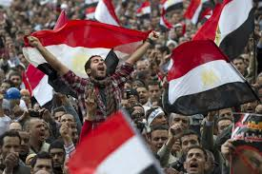
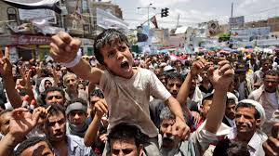
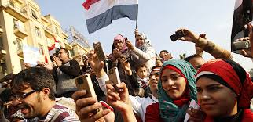
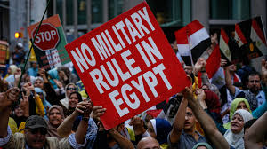
अरब स्प्रिंग

Slide 11
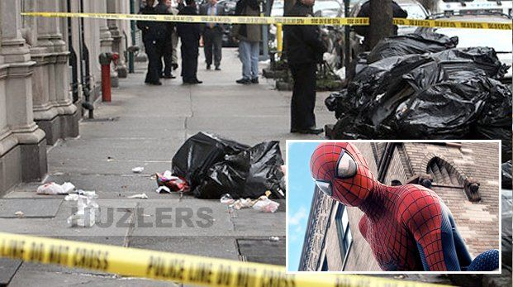

Slide 12
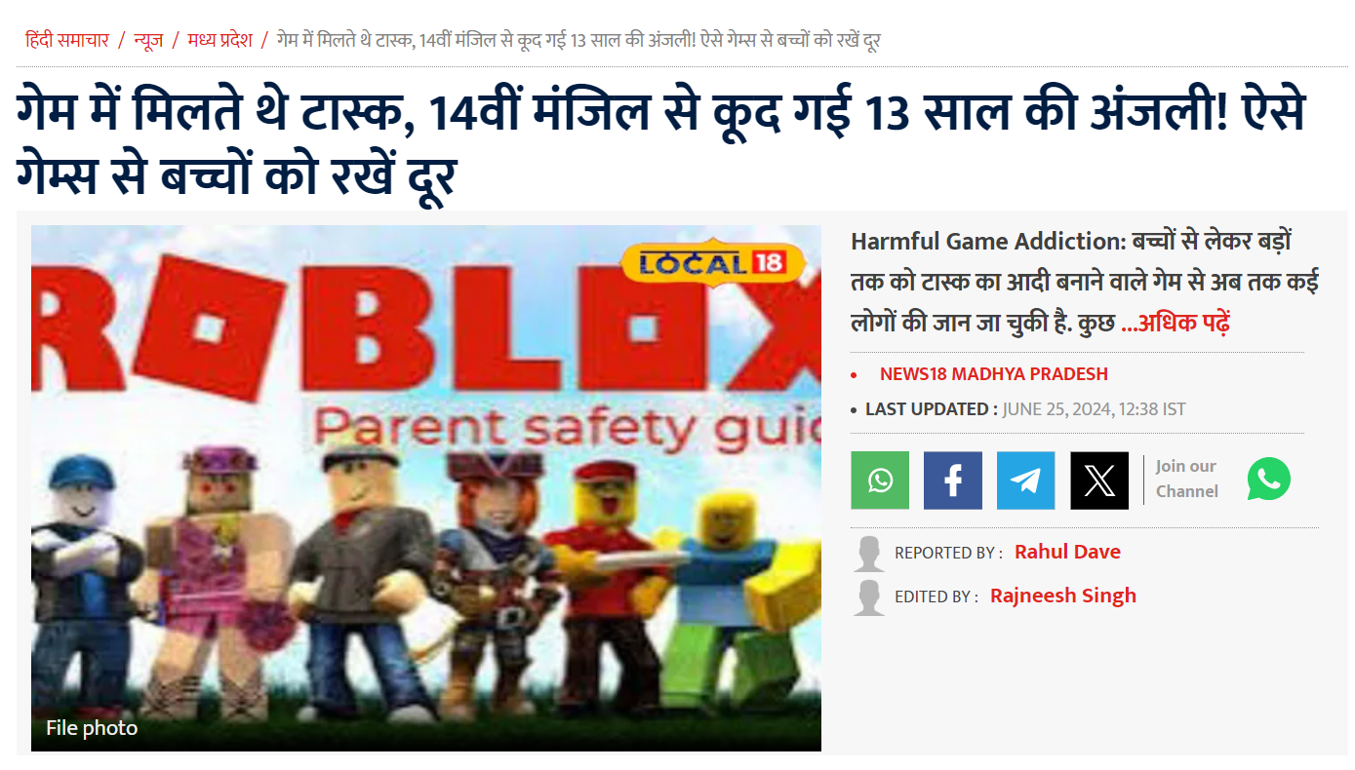

Slide 13
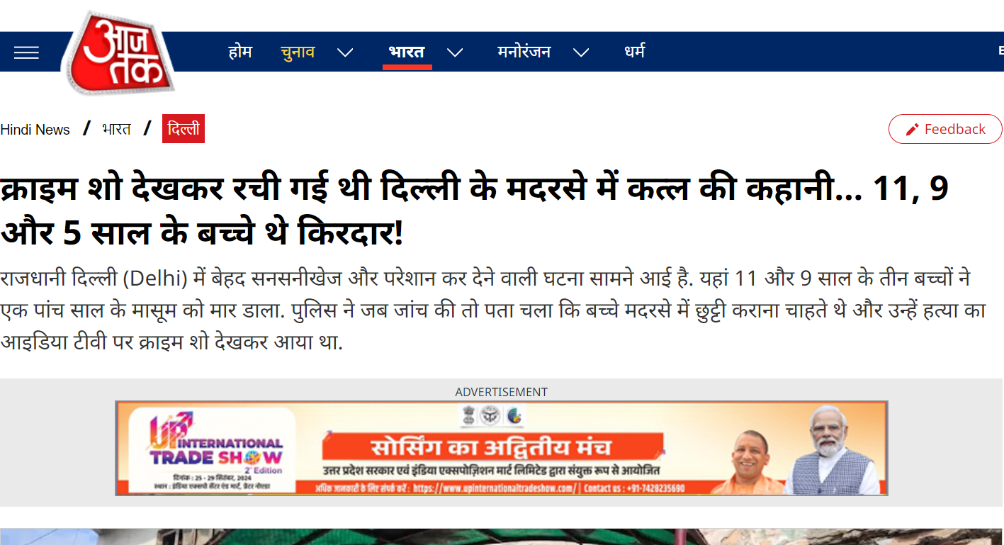

Slide 14
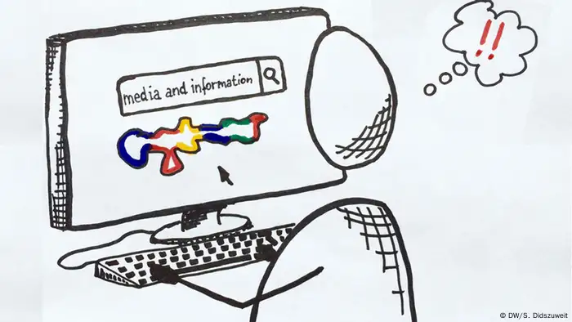
मीडिया और सूचना साक्षरता
मीडिया और सूचना साक्षरता दक्षताओं का एक समूह है जो लोगों को मीडिया संदेशों के लाभों को अधिकतम करने और नुकसान को न्यूनतम करने में मदद करता है

Slide 15

मीडिया एवं सूचना साक्षरता
मीडिया साक्षरता संचार के सभी रूपों का उपयोग करने, उन तक पहुंचने, विश्लेषण करने, मूल्यांकन करने, निर्माण करने और उनके कार्य का मूल्यांकन करने की क्षमता है।

Slide 16

मीडिया साक्षरता के लाभ
शिक्षण और सीखने की प्रक्रियाओं में, यह शिक्षकों को भविष्य के नागरिकों और शिक्षार्थियों को सशक्त बनाने के लिए सूचना, मीडिया और डिजिटल प्रौद्योगिकियों के साथ आलोचनात्मक रूप से जुड़ने के बारे में उन्नत ज्ञान में पारंगत बनता है।
एमआईएल के माध्यम से लोग मीडिया और डिजिटल उपकरणों के माध्यम से सकारात्मक चीजों को समझने के लिए स्वयं को सशक्त बना सकते हैं, जिससे बेहतर इंटरनेट सुनिश्चित होगा और सार्वजनिक भलाई के लिए सूचना में योगदान मिलेगा।
मीडिया और सूचना साक्षरता पुस्तकालयों, अभिलेखागारों, संग्रहालयों, मीडिया और डिजिटल संचार कंपनियों जैसे सामग्री प्रदाताओं और मध्यस्थों के कार्यों के बारे में महत्वपूर्ण ज्ञान प्रदान करती है, उन कार्यों को प्रभावी ढंग से करने के लिए आवश्यक शर्तों के बारे में उचित समझ और अपेक्षित कार्यों के प्रकाश में सामग्री प्रदाताओं के प्रदर्शन का मूल्यांकन करने के लिए आवश्यक महत्वपूर्ण कौशल प्रदान करती है।

Slide 17
मीडिया साक्षरता के लाभ
एमआईएल गलत सूचना और भ्रामक सूचना के मामलों से निपटने में मदद करता है
यह स्वास्थ्य साक्षरता, विज्ञान साक्षरता, वित्तीय साक्षरता, सांस्कृतिक साक्षरता, वैश्विक नागरिकता शिक्षा और सतत विकास के लिए शिक्षा जैसे साक्षरता के अन्य रूपों के लिए पूर्वापेक्षित है - क्योंकि यह लाभकारी और हानिकारक जानकारी की पहचान करने और उससे निपटने के लिए आवश्यक कौशल को मजबूत करता है।
मीडिया और सूचना साक्षर व्यक्ति अप्रमाणित सूचना, पूर्वाग्रहों और रूढ़िवादिता को अस्वीकार करने की अधिक संभावना रखते हैं जो सभी आयु वर्ग की महिलाओं और पुरुषों के बीच असमानताओं और लोगों, धर्मों आदि के प्रति भेदभाव को मजबूत करते हैं।

Slide 18
मीडिया साक्षरता में 5 अवधारणाएँ
सभी मीडिया संदेश ‘निर्मित’ होते हैं
इस संदेश को किसने बनाया?
मीडिया संदेश एक रचनात्मक भाषा का उपयोग करके बनाए जाते हैं जिसके अपने नियम होते हैं।
मेरा ध्यान आकर्षित करने के लिए कौन सी रचनात्मक तकनीकें इस्तेमाल की जाती हैं?
अलग-अलग लोग एक ही मीडिया संदेश को अलग-अलग तरीके से अनुभव करते हैं।
अलग-अलग लोग इस संदेश को मुझसे अलग तरीके से कैसे समझ सकते हैं?
मीडिया मुख्य रूप से लाभ के उद्देश्य से संचालित व्यवसाय है।
यह संदेश क्यों भेजा जा रहा है?
मीडिया में अंतर्निहित मूल्य और दृष्टिकोण हैं।
इस संदेश में कौन सी जीवन शैली, मूल्य और दृष्टिकोण दर्शाए गए हैं या छोड़े गए हैं?

Slide 19
मीडिया साक्षरता की दक्षताएँ
पहुँच
विश्लेषण और मूल्यांकन
सृजन करना
विचार करना
​कार्रवाई

Slide 20
पहुँच
क्रॉस चेकिंग के लिए वेबसाइट
विश्व स्वास्थ्य संगठन - https://www.who.int/
रोग नियंत्रण एवं रोकथाम केंद्र (https://www.cdc.gov/)
खाद्य एवं औषधि प्रशासन (https://www.fda.gov/emergency-preparedness-and-response/mcm-issues/coronavirus-disease-2019-covid-19)
स्वास्थ्य एवं परिवार कल्याण मंत्रालय, नई दिल्ली (https://www.mohfw.gov.in/)
भारतीय आयुर्विज्ञान अनुसंधान परिषद, नई दिल्ली https://www.icmr.nic.in/
राज्य स्वास्थ्य मंत्रालय और सार्वजनिक स्वास्थ्य विभाग/अस्पताल

Slide 21
पहुँच
विश्वसनीय स्रोत जिनका उपयोग आप सत्यापन के लिए कर सकते हैं
WHO का व्हाट्सएप नंबर जिस पर आप इस महामारी से जुड़ी हर जानकारी पा सकते हैं
आप अपने मोबाइल पर https://www.who.int पर जाकर वहां दिए गए लिंक के जरिए इस सेवा का लाभ उठा सकते हैं
भारत सरकार समय समय पर विभिन्न हेल्प लाइन नंबर जारी करती है उनका उपयोग करना ​अतिआवश्यक है।
इसके अलावा फेक्ट चेकिंग वेबसाइटस के माध्यम से भी तथ्यात्मक खबरों तक पहुंचा जा सकता है

Slide 22
विश्लेषण एवं मूल्यांकन
कोई भी 'खबर' देखने पर, स्वयं से करें सवाल
स्रोत: क्या स्रोत विश्वसनीय और प्रामाणिक है?
विषय-वस्तु: क्या विषय-वस्तु विश्वसनीय है या सनसनी खेज है ?
क्या समाचार में आधिकारिक स्रोतों का हवाला दिया गया है?
क्या यह कोई सोशल मीडिया पोस्ट है जो आपको फॉरवर्ड और शेयर करने के लिए मजबूर कर रही है?
क्या विषय-वस्तु अत्यधिक भावनाओं को भड़का रही है?
किसी संदिग्ध स्रोत से कोई भी समाचार, जो अविश्वसनीय हो और आपको आगे शेयर और फॉरवर्ड करने के लिए मजबूर करे, उसे सत्यापित करने की आवश्यकता है

Slide 23
विश्लेषण एवं मूल्यांकन के अन्य बिंदु
लेखक और आडियंस | नमूना प्रश्न
 | लेखकत्व | इसे किसने बनाया?
 | उद्देश्य | इसे क्यों बनाया गया? यह मुझसे क्या करवाना चाहता है? लक्षित आडियंस कौन हैं? वे किससे बात कर रहे हैं? या यह किसके लिए है?
 | अर्थशास्त्र | इसके लिए किसने भुगतान किया?
 | प्रभाव | इस संदेश से किसे लाभ हो सकता है? इससे किसे नुकसान हो सकता है? क्या यह संदेश मेरे या मेरे जैसे लोगों के लिए अच्छा है? कहानीकार मुझसे क्या याद रखना चाहता है?
 | प्रतिक्रियाएँ | इस संदेश के जवाब में मैं क्या कदम उठा सकता हूँ? मैं इसमें कैसे उत्पादक रूप से भाग ले सकता हूँ? यह मुझे कैसा महसूस कराता है और मेरी भावनाएँ इसकी मेरी व्याख्या को कैसे प्रभावित करती हैं?

Slide 24
विश्लेषण एवं मूल्यांकन के अन्य बिंदु
संदेश और अर्थ | नमूना प्रश्न
 | सामग्री | यह मुझे क्या सोचने (या सोचने) के लिए प्रेरित करता है? इससे कोई क्या सीखेगा? यह मुझे किस विषय डालें के बारे में क्या बताता है? कौन से विचार, मूल्य, जानकारी या दृष्टिकोण प्रत्यक्ष हैं? निहित हैं? क्या छूट गया है जो जानना महत्वपूर्ण हो सकता है?
 | तकनीक | कौन सी तकनीकें इस्तेमाल की जाती हैं और क्यों? तकनीकें संदेश को कैसे संप्रेषित करती हैं?
 | व्याख्या | अलग-अलग लोग इस संदेश को अलग-अलग तरीके से कैसे समझ सकते हैं? मेरी व्याख्या क्या है और मैं अपनी प्रतिक्रिया या व्याख्या से क्या सीखता हूँ?

Slide 25
विश्लेषण एवं मूल्यांकन के अन्य बिंदु
प्रतिनिधित्व और वास्तविकता | नमूना प्रश्न
 | संदर्भ | यह कब बनाया गया था? इसे जनता के साथ कहाँ या कैसे साझा किया गया?
 | विश्वसनीयता | क्या यह तथ्य है, राय है या कुछ और? यह कितना विश्वसनीय है (और आपको कैसे पता)? जानकारी, विचार या दावे के स्रोत क्या हैं? क्या मैं इस स्रोत पर भरोसा कर सकता हूँ कि वह मुझे इस विषय के बारे में सच्चाई बताएगा?

Slide 26
विचार करना
क्या आप?
बिना पुष्टि किए व्हाट्सएप पोस्ट को अनिवार्य रूप से फॉरवर्ड करते हैं?
क्या आप नियमित रूप से संवेदनशील फेसबुक पोस्ट शेयर करते हैं जो आपकी सोच के अनुकूल हों?
बिना सोचे-समझे किसी भी चीज़ को रीट्वीट करते हैं जो आपकी सोच के अनुकूल हो?
अगर आप इनमें से कुछ भी करते हैं, तो रुकें। आप संभवतः गलत सूचना के फैलाने में योगदान दे रहे हैं।

Slide 27
कार्रवाई
सूचना विस्फोट के बीच फर्जी खबरों की पहचान

Slide 28

कार्रवाई
स्रोत सत्यापन
छवि सत्यापन
वीडियो सत्यापन

Slide 29
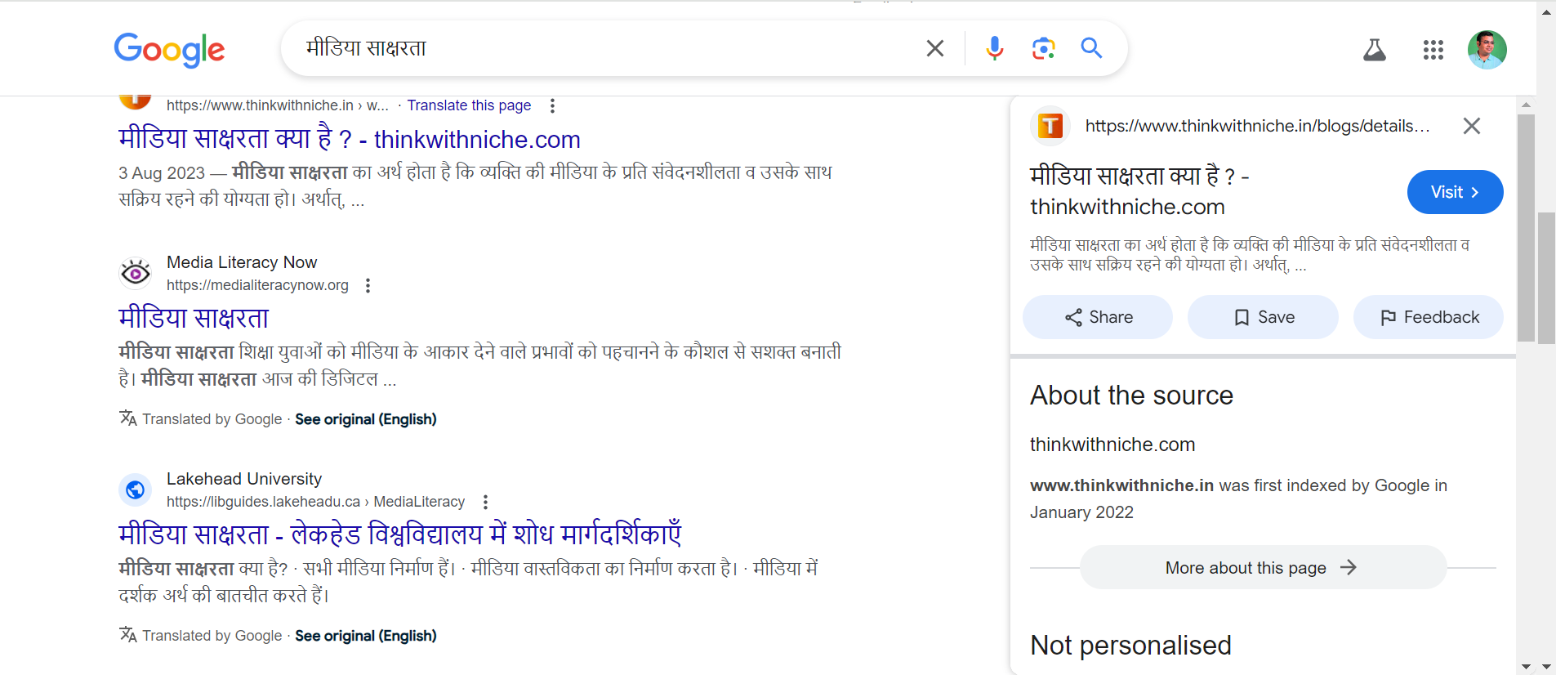
स्रोत सत्यापन

Slide 30
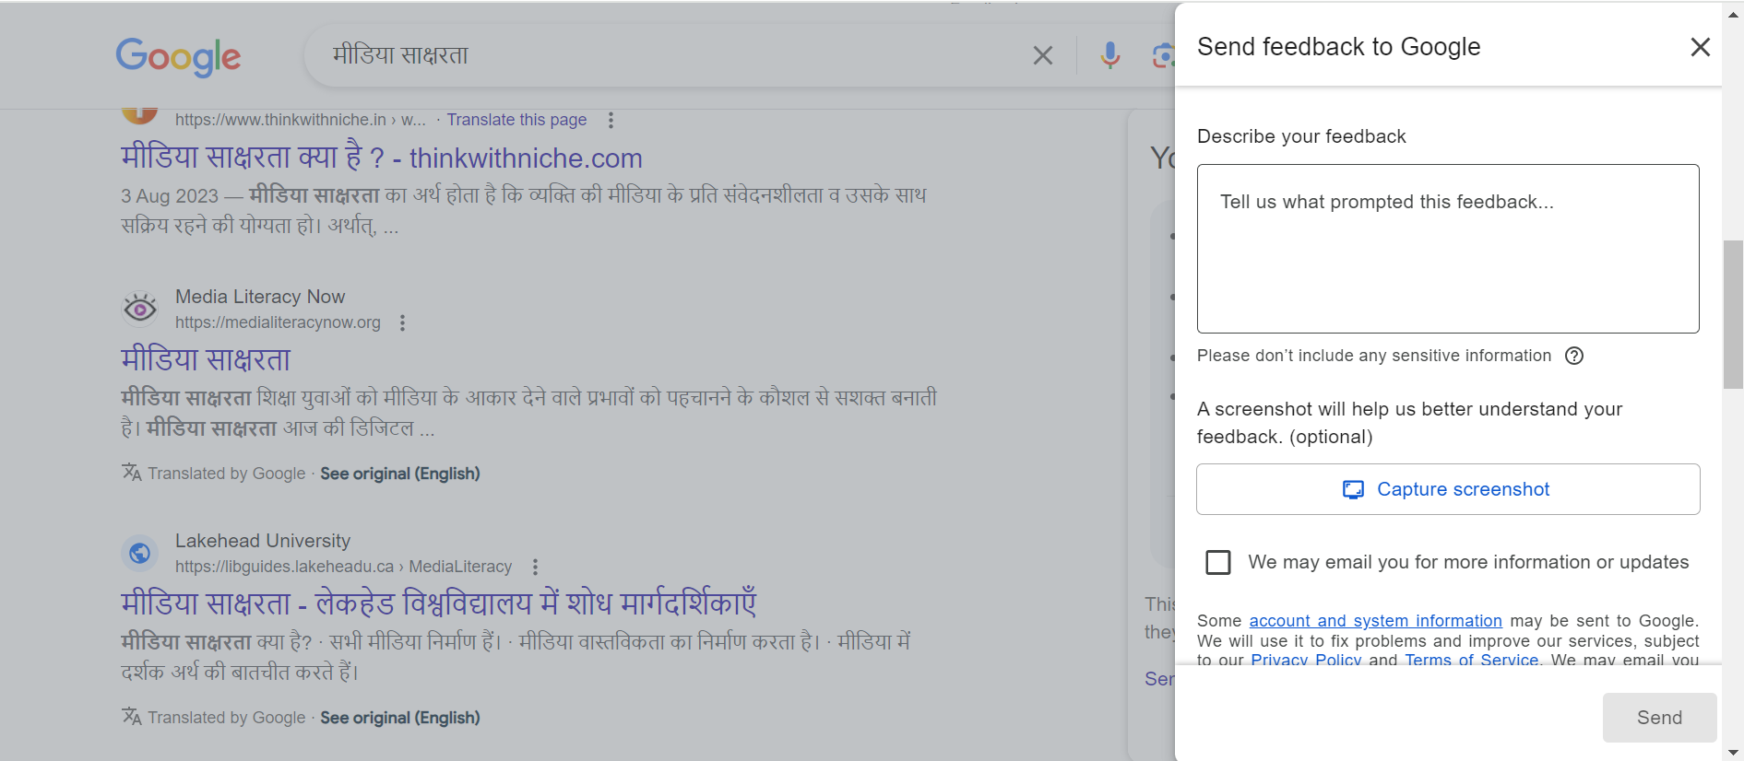
स्रोत सत्यापन

Slide 31
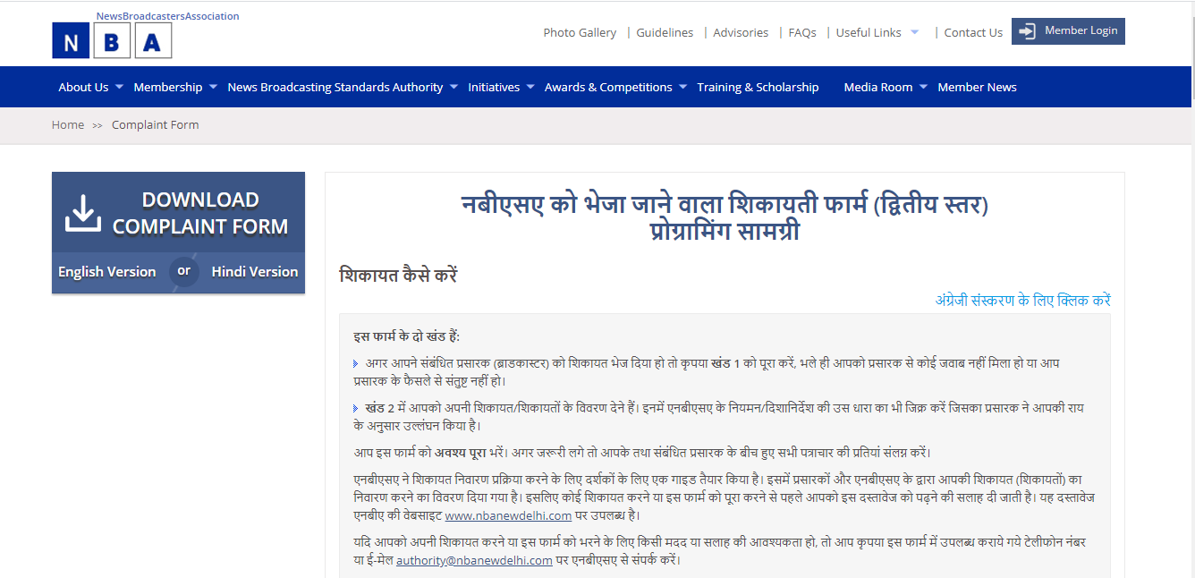
शिकायत

Slide 32



छवि और वीडियो सत्यापन
गूगल लेंस
यान्डेक्स
इनविड

Slide 33
मीडिया और सूचना साक्षरता के लक्ष्य को कैसे प्राप्त किया जा सकता है?
स्टेप 2
स्टेप 4
स्कूलों में मीडिया क्लब की स्थापना
7-9 की कक्षाओं में मास मीडिया की बेसिक शिक्षा
स्टेप 1
स्टेप 3
स्टेप 5
इसे मौजूदा विषयों के साथ एकीकृत करना
ग्यारहवीं और बारहवीं में मीडिया विषय का अध्ययन—अध्यापन
शिक्षकों और अभिभावकों के लिए कार्यशालाएँ
मीडिया साक्षरता के लिए विद्यार्थियों को एंबेसडर बनाएं

Slide 34

मीडिया एवं सूचना साक्षरता के कुछ स्रोत
https://www.unesco.org/en/media-information-literacy
https://medialiteracynow.org/
https://namle.org/
https://www.commonsensemedia.org/
https://aml.ca/
https://ic4ml.org/about-us/

Slide 35
धन्यवाद
डॉ. आदित्य कुमार शुक्ला
निदेशक, एमिटी स्कूल ऑफ कम्युनिकेशन,
एमिटी यूनिवर्सिटी मध्य प्रदेश, ग्वालियर
ईमेल : akshukla@gwa.amity.edu
dr.akshukla26@gmail.com
ट्विटर: @AkShukla26

